Slide 1
এই স্লাইডটি সম্মানিত শিক্ষকবৃন্দের জন্য
এই পাঠটি শ্রেণিকক্ষে উপস্থাপনের সময় প্রয়োজনীয় পরামর্শ প্রতিটি স্লাইডের নিচে অর্থাৎ Slide Note এ সংযোজন করা হয়েছে। আশা করি সম্মানিত শিক্ষকগণ অনুগ্রহপূর্বক পাঠটি উপস্থাপনের পূর্বে উল্লেখিত Note দেখে নেবেন । এছাড়াও শিক্ষকগণ প্রয়োজনবোধে তার নিজস্ব কলাকৌশল প্রয়োগ করতে পারবেন।

Slide 2
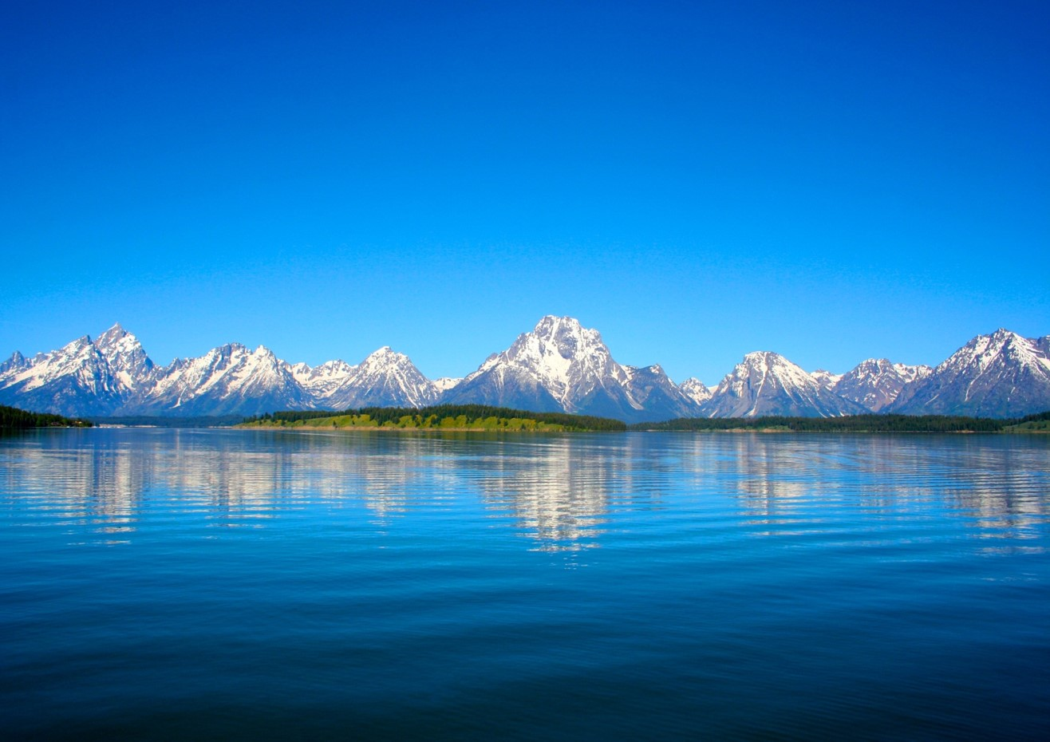
স্বা
গ
ত
ম
Notes:
কুশল বিনিময়ের পর শিক্ষক শ্রেণি বিন্যাসের দিকে নজরদিতে পারে ।

Slide 3
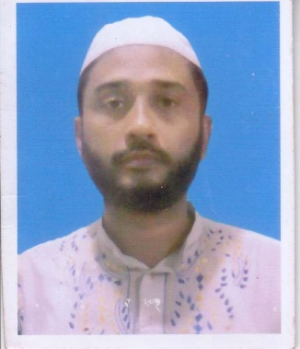

পরিচিতি
মোঃ রফিকুল ইসলাম
সিনিয়র শিক্ষক
জনার কেঁওচিয়া আদর্শ উচ্চ বিদ্যালয়
সাতকানিয়া,চট্রগ্রাম ।
মোবাইল-০১৮১৭৭১৫৬৭৭ /019919-47402
Email-rafiquljkahs@gmail.com
সময়ঃ- ৫০ মিঃ

Slide 4
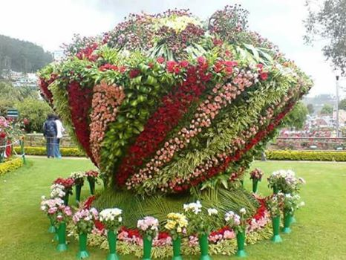
নিচের স্মার্ট আর্টটি পড় এবং চিন্তা করে বল
তাওহিদ
ফেরেশতা
রিসালাত
ইমান
জ়ান্নাত ও
জ়াহান্নাম
আখিরাত
আসমানি কিতাব
তাকদির
উক্ত বিষয় সমুহের সমন্বয়কে সংক্ষেপে কী বলে ?

Slide 5
আজকের পাঠ
‘ইমান’
অধ্যায় ০১
পাঠ - ০২
পৃষ্ঠা - ০৪-০৬
Notes:
পাঠ শিরুণাম শিক্ষার্থীরা নিজ নিজ খাতায় লিখবেন ।

Slide 6
শিখনফল
এই পাঠে শিক্ষার্থীরা--
ইমানের পরিচিতি বলতে পারবে ।
ইমান ও ইসলাম এর মধ্যে সম্পর্ক ব্যাখ্যা করতে পারবে ।
ইমানের সাতটি মৌলিক বিষয় বর্ণনা করতে পারবে।
Notes:
শিক্ষার্থীরা মনোযোগ সহকারে শিখনফল শুনবেন ।

Slide 7
ইমানের পরিচিতি
ইমান শব্দটি আরবী আমানুন শব্দ থেকে নির্গত । যার অর্থ বিশ্বাস করা, আস্থা স্থাপন , স্বীকৃতি দেওয়া, নির্ভর করা, মেনে নেওয়া ।
পরিভাষায় – শরীয়তের যাবতীয় বিধি বিধান অন্তরে বিশ্বাস করা, মুখে স্বীকার করা এবং তদানুযায়ী আমল করাকে ইমান বলে ।
Notes:
শিক্ষক ইমানের পরিচিতির বিষয় আরও ব্যাখ্যা করতে পারবেন ।

Slide 8
হাদীসের বাণী -
ইমান হচ্ছে “আল্লাহ তাঁর ফেরেশতাকুল, কিতাবসমুহ, রাসুল গণ, পরকাল এবং ভাগ্যের ভাল মন্দের প্রতি বিশ্বাস স্থাপন করা ” । (মুসলিম)
অন্য একটি হাদিসে ইমানের পরিচয় সম্পর্কে রাসুল (স) আরো বলেন-
অর্থ-ইমান হচ্ছে- আল্লাহ, তার ফেরেশতাকূল কিতাবসমূহ, রাসুলগন, পরকাল এবং ভাগ্যের ভাল-মন্দের প্রতি বিশ্বাস স্থাপন করা (মুসলিম)
Notes:
শিক্ষক হাদিসের ব্যাখ্যা করবেন ।

Slide 9
একটি হাদিসে ইমানের পরিচয় সম্পর্কে রাসুল (স) আরো বলেন-
অর্থ-ইমান হচ্ছে- আল্লাহ, তার ফেরেশতাকূল কিতাবসমূহ, রাসুলগন, পরকাল এবং ভাগ্যের ভাল-মন্দের প্রতি বিশ্বাস স্থাপন করা (মুসলিম)
Notes:
শিক্ষক হাদিসের ব্যাখ্যা করবেন ।

Slide 10


একক কাজ
ইমানের সংজ্ঞা লিখ ।
Notes:
একক কাজে সময় ২/৩ মিঃ দেয়া যেতে পারে । কাজ শিক্ষক নিজে তদারকী করবেন ।

Slide 11
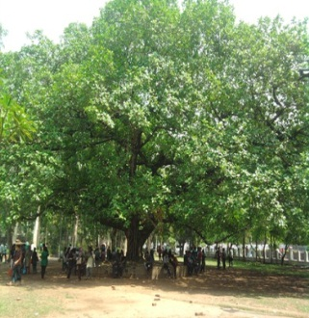
ইমান ও ইসলামের সম্পর্ক
ইমান-ইসলামের মধ্যে অত্যান্ত ঘনিষ্ঠ ও অবিচ্ছেদ্য সম্পর্ক, যেমনি একটি গাছের সাথে তার মূল ও শাখা প্রশাখার সাথে সম্পর্ক ।
Notes:
‘ইমান’ হল গাছের শেখড় আর ডাল –পালা , পত্র পল্লব,ফুল,ফল ‘ইসলাম’ । শেখড় নষ্ট কিংবা বিচ্ছিন্ন হলে উপরের সবিই নষ্ট হয়ে যাবে। তদ্রুপ ইমানা না থাকলে তার কোন আমল,ইবাদাত, আখিরাতে কোন কাজে আসবেনা ।

Slide 12
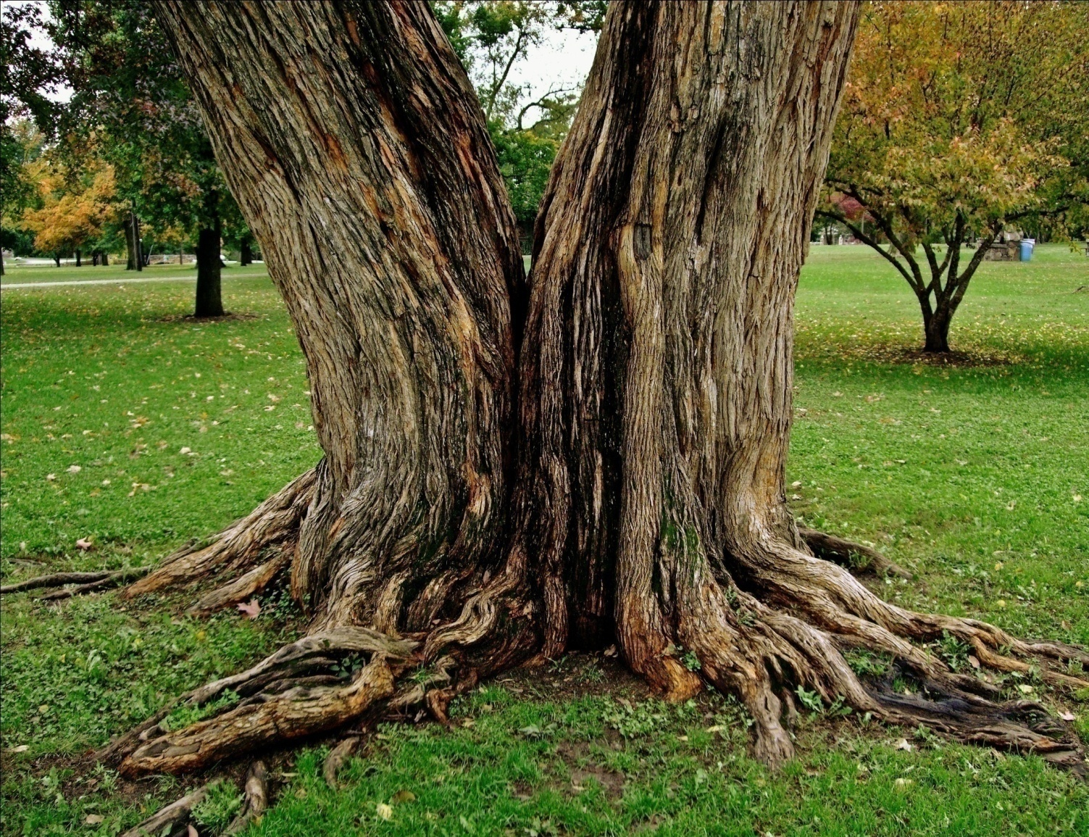
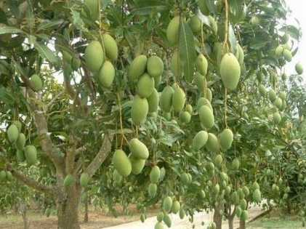
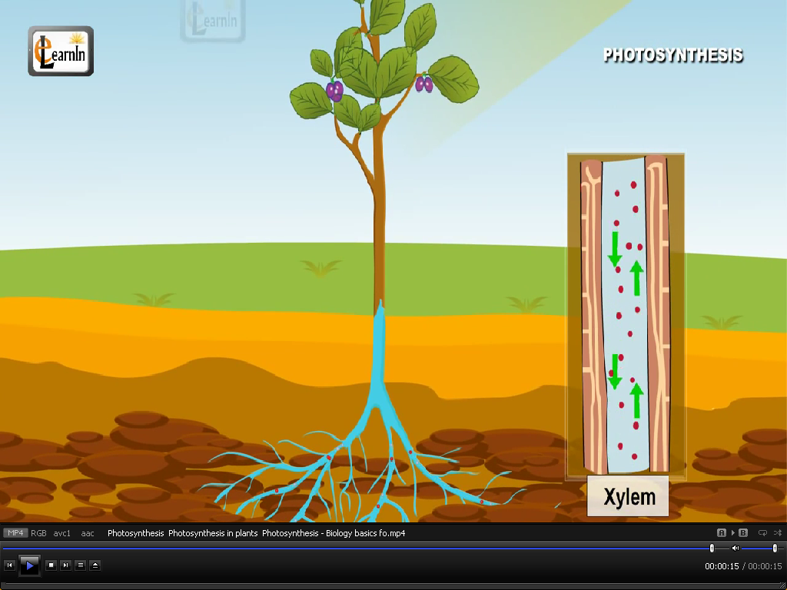
ইমান ও ইসলামের সম্পর্ক
ইসলাম
ইমানের মৌলিক বিষয়গুলোকে শিকড়ের সাথে তুলনা করা হয়েছে যা মাঠির ভেতর অদৃশ্য থাকে
ডালপালা ,পত্র,পল্লব ,ফুল,ফল ইত্যাদি ‘ইসলাম’ , যা সবিই দৃশ্যমান। যেমন সালাত,যাকাত,হজ ইত্যাদি ।
Notes:
‘ইমান’ হল গাছের শেখড় আর ডাল –পালা , পত্র পল্লব,ফুল,ফল ‘ইসলাম’ । শেখড় নষ্ট কিংবা বিচ্ছিন্ন হলে উপরের সবিই নষ্ট হয়ে যাবে। তদ্রুপ ইমানা না থাকলে তার কোন আমল,ইবাদাত, আখিরাতে কোন কাজে আসবেনা ।

Slide 13
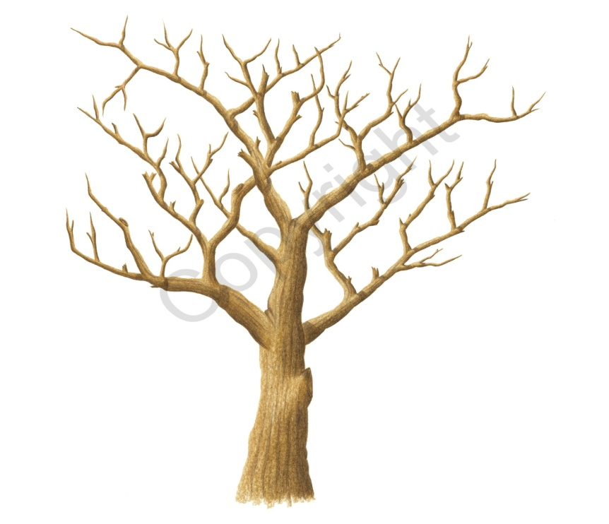
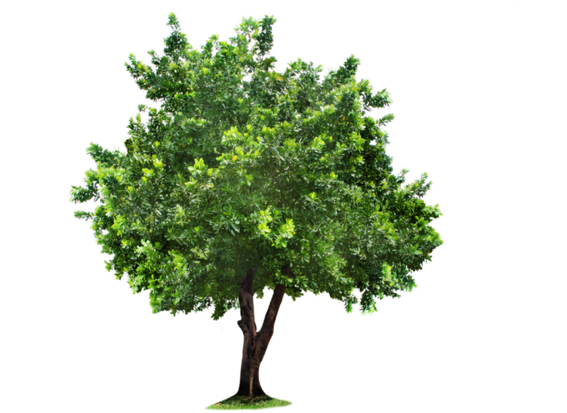
শিখড় বিহীন গাছ যেমন বাঁচতে পারেনা, তদ্রূপ ইমানবিহীন ইসলাম অর্থহীন ।
ইমান ব্যতীত আমল মূল্যহীন, ফল ব্যতীত একটি গাছ যেমন অর্থহীন।

Slide 14

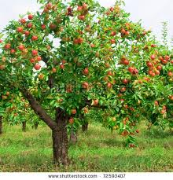
একজন পূর্ণ ইমানদারকে ফলবান একটি গাছের সাথে তূলনা করা হয়েছে।
অতএব, ইমান ও ইসলাম একটি অপরটির পরিপূরক । দুনিয়া ও আখিরাতে সফলতা লাভ করতে হলে ইমান ও ইসলাম উভয়টিকেই পরিপূর্ণ ভাবে স্বীয় জীবনে বাস্তবায়ন করতে হবে ।
Notes:
ইমানদার ব্যাক্তি পৃথিবীতে নেক আমল করার কারণে আখিরাতে জান্নাতের ফল ভোগ করবেন ।

Slide 15
ইমানের মৌলিক বিষয় সমুহঃ
আাল্লাহ
wKqvgZ
‡d‡ikZv
ইমান
ZvKw`i
wKZve
AvwLivZ
ivmyj
Notes:
পরবর্তী স্লাইড গুলোতে উক্ত বিষয় সমুহের বিস্তারিত প্রতিবেদন বর্ণনা করাহবে ।

Slide 16

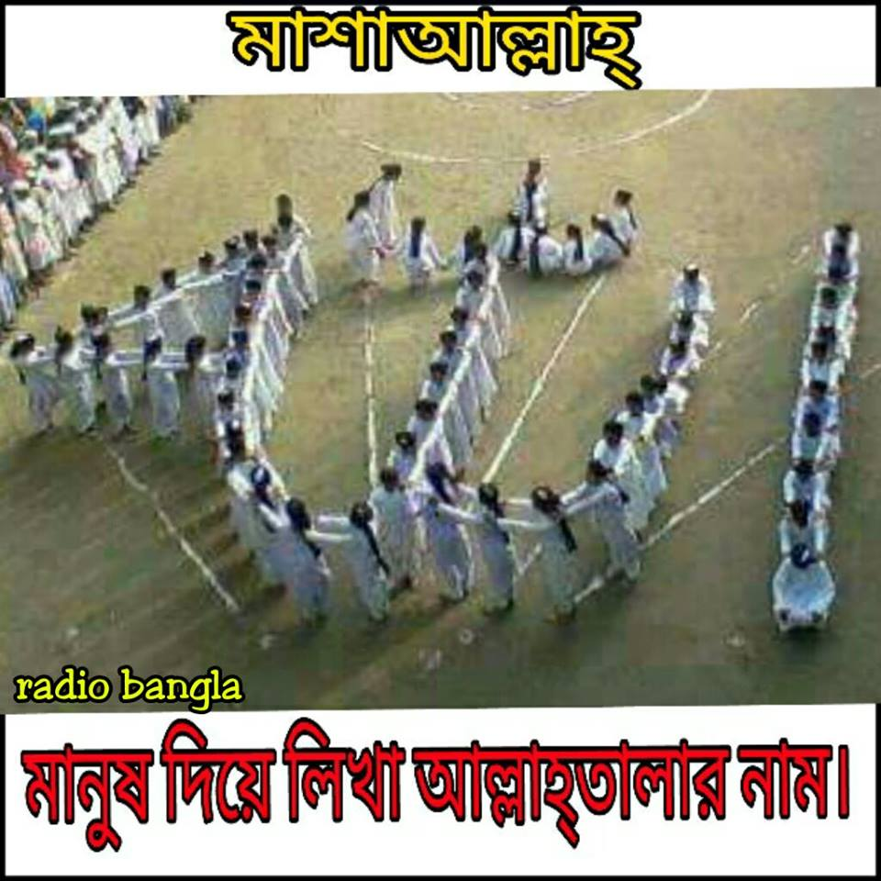

১.আল্লাহ তায়ালার প্রতি বিশ্বাস
ইমানের সর্বপ্রথম শর্ত হল আল্লাহর প্রতি দৃঢ়বিশ্বাস, তাঁকে একমাত্র সৃষ্টিকর্তা , পালনকর্তা , এবং বিধানদাতা হিসেবে মনে প্রাণে বিশ্বাস করা ।

Slide 17
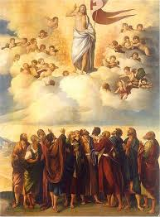
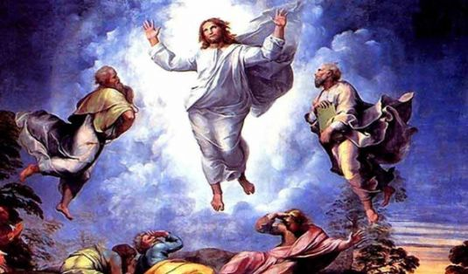
২.ফেরেশতাগণের প্রতি বিশ্বাস
ফেরেশতাগণ আল্লাহর সৃষ্টি ,তাঁরা নুরের তৈরি তাঁরা নারী-পুরুষ নন,তাঁরা জৈবিক চাহিদা থেকে মুক্ত ,তাঁদেরকে সৃষ্টিকুলের সেবা ও রক্ষণাবেক্ষণের জন্য সৃষ্টি করেছেন । এই বিশ্বাস রাখা ইমানের অংশ ।
Notes:
শিক্ষার্থীদেরকে ফেরেশতাদের বিষয় জানার জন্যে কাল্পনিক ছবি দেয়া হয়েছে ।

Slide 18



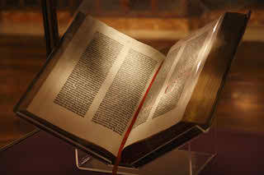
৩.আসমানি কিতাবসমুহের প্রতি বিশ্বাস
আসমানি কিতাবসমুহ আল্লাহর বাণী । এগুলোর মাধ্যমে আল্লাহ মানুষকে নিজ পরিচয় প্রদান করেছেন। এসেছেন নানা বিধি-বিধান সুসংবাদ ,সতর্কবাণী । পৃথিবীতে প্রেরিত আসমানি কিতাবের সংখ্যা ১০৪ ।
Notes:
শিক্ষক আসমানি কিতাবের নাম সহকারে নবি রাসুলের বিষয়ে আলোচনা করবেন ।

Slide 19






৪.নবি-রাসুলগণের প্রতি বিশ্বাস
মানব জাতির হিদায়াতের জন্য আল্লাহ তায়ালা যুগে যুগে বহু নবি-রাসুল প্রেরণ করেছেন ।তারা আল্লাহর মনোনীত বান্দা,তাঁরা নিষ্পাপ তাঁরা আজীবন মানুষদেরকে সত্যের দাওয়াত দিয়েছেন । তাহা বিশ্বাস করা ইমানের অংশ।
Notes:
শিক্ষক নবী রাসুলের বিষয় বিস্তারিত ব্যাখ্যা করবেন ।

Slide 20
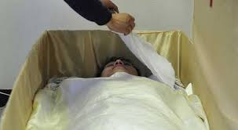
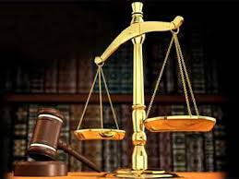
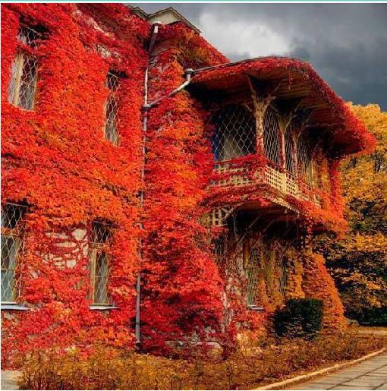
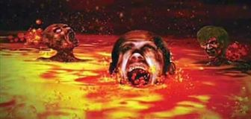
৫.আখিরাতের প্রতি বিশ্বাস
মানুষের মৃর্ত্যুর পর আখিরাতের জীবন শুরু । আর আখিরাতের জীবন চিরস্থায়ী জীবন , এ জীবনের শুরু আছে শেষ নাই । এতে জীবনের সকল কাজের হিসাব দিতে হবে । বান্দার আমল অনুসারে জান্নাত বা জাহান্নাম লাভ করবে । ইহার উপর বিশ্বাস করা ইমানের অংশ ।
Notes:
শিক্ষক আখিরাতের বিষয়ে কিছু ব্যাখ্যা দিবেন ।

Slide 21
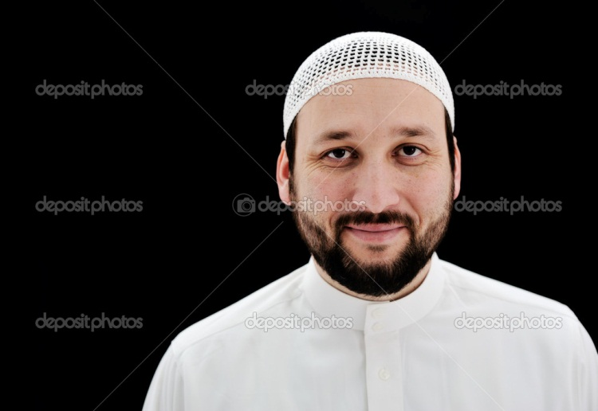

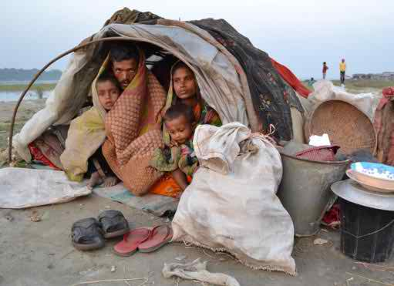
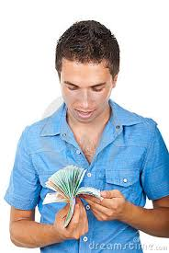
৬.তাকদিরে বিশ্বাস
তাকদির অর্থ কপাল,ভাগ্য,নিয়তি
আর এ তাকদিরের ভাল মন্দের নিয়ন্ত্রক আল্লাহ তায়ালা মানুষের জীবনে যা কিছু ঘটে সবিই আল্লাহর হকুমে , ইহা বিশ্বাস করা ইমানের অংশ ।
Notes:
তাকদিরের বিষয়ে শিক্ষক আরো ব্যাখ্যা করতেপারেন ।

Slide 22
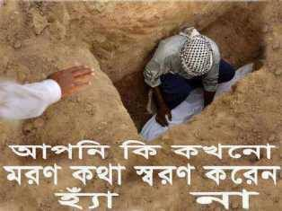

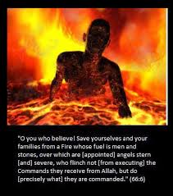
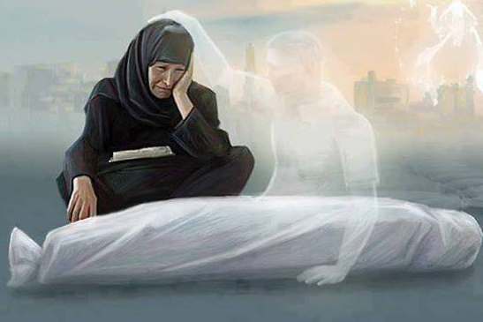
৭.মৃর্ত্যুর পর পুনরুত্থানে বিশ্বাস
মৃর্ত্যুর পর মানুষের সবি শেষ হয়ে যায়না , বরং পরকালে তার জীবনের সবকিছু আল্লাহর নিকট জবাবদিহীকরতে হবে । সেদিন আল্লাহতায়ালা বান্দার পুঙ্খানুপুঙ্খ হিসাব নিবেন । তাদের কর্মফল অনুযায়ী জান্নাত-জাহান্নাম পাবে । এর উপর বিশ্বাস রাখা ইমানের অংশ ।
Notes:
শিক্ষক আরোকিছু ব্যাখ্যা করেপারেন ।

Slide 23


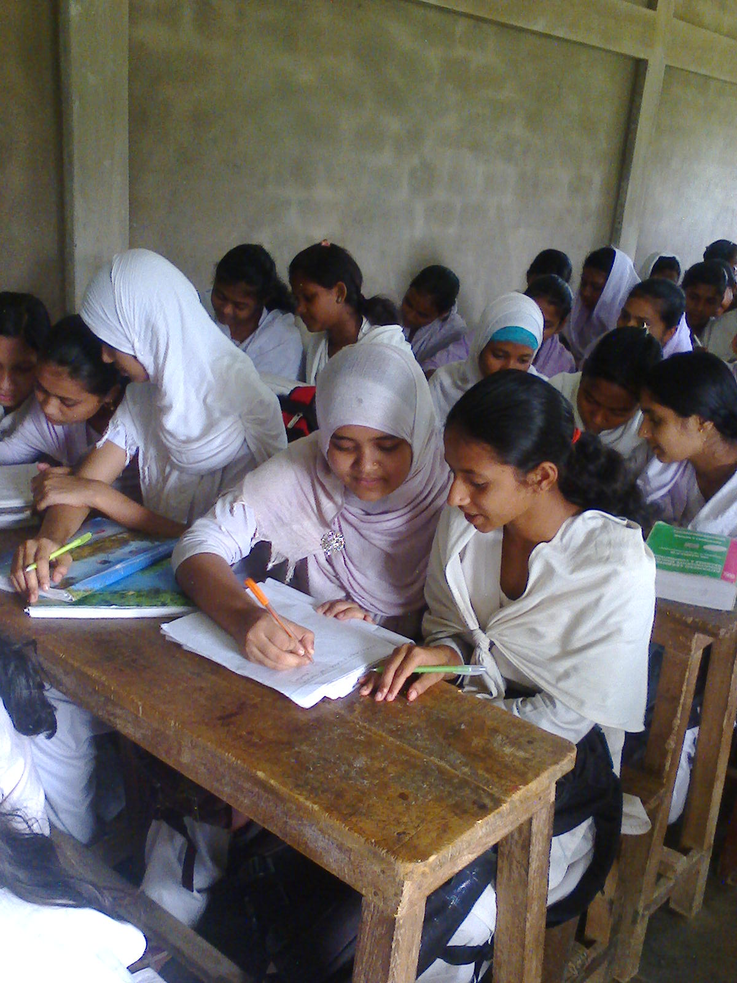
জোড়ায় কাজ
ইমানের সাতটি বিষয় সংক্ষেপে লিখ ।
Notes:
জোড়ায় কাজে সময় ২/৩ মিঃ দেয়া যেতে পারে । কাজ শিক্ষক নিজে তদারকী করবেন ।

Slide 24
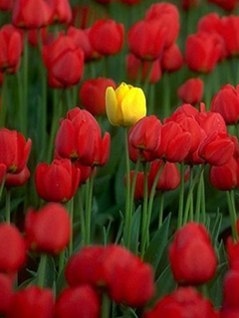
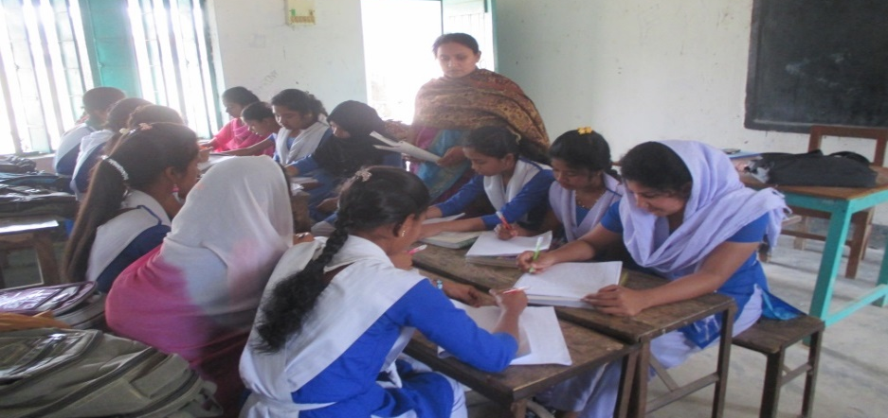
দলগত কাজ
ইমান ,ইসলামের মধ্যে কীভাবে সম্পর্ক সৃষ্টি হয় ?
Notes:
দলীয় কাজে সময় ৪/৫মিঃ দেয়া যেতে পারে । কাজ শিক্ষক নিজে তদারকী করবেন এবং তাদের স্বক্রিয়তা যাচাই করবেন ।

Slide 25
মূল্যায়ন
ইমানের প্রধান বৈশিষ্ট্য কোনটি ?
আখিরাতের প্রতি বিশ্বাস করা কী ?
ইমান ও ইসলামের দুইটি প্রার্থক্য বল।
ইমানের কয়টি শাখা আছে ?
মানব জীবন কয় ভাগে বিভক্ত ?
ইমানের প্রধান বিষয় কী ?
Notes:
মূলায়ানের প্রশ্ন সূনির্দিষ্ট ভাবে শিক্ষার্থীদের থেকে করা যেতে পারে ।

Slide 26
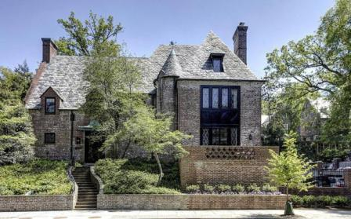
বাড়ির কাজ
‘ইমান ও ইসলাম এর সমন্বয় একজন পরিপূর্ণ মুমিন’- বাক্যটি বিশ্লেষণ কর ।
Notes:
বাড়ির কাজ শিক্ষার্থীদেরকে নিজ নিজ খাতায় লিখতে বলবে ।

Slide 27
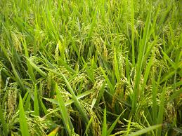

সকল শিক্ষার্থীকে
ধন্যবাদ

